Slide 1
Введение в работу с HTTP
Основы ASP.Net Core и HttpClient

Slide 2

Agenda
Минимальное приложение
ASP.Net Core
HttpClient
Сценарии работы с HTTP для сервера и клиента
Middleware, routings и endpoints
Host, сервисы, DI
Тестирование приложений

Slide 3
Минимальный HTTP-сервер
ASP.Net Core

Slide 4
Структура ASP.Net Core приложения
Host
HTTP Request
Application
Чтение конфигурации
Server
Логгирование
HTTP Response
IoC контейнер
…
Работа с HTTP:
Прослушивание портов
Разбор запроса
Формирование ответа
Собственно обработка запроса

Slide 5
Минимальное приложение
Билдер хоста (далее настройки)
var builder = WebApplication.CreateBuilder();
var app = builder.Build();
app.Run(context
=> context.Response.WriteAsync("Hello, World!"));
app.Run();
Настроили хост, генерируем приложение
Поведение приложения: на любой запрос отвечаем строчкой текста “Hello, World!”

Slide 6
Минимальное приложение
Notes:
Создать с 0. Заменить MapGet на Run.
Показать Sample01 с настройкой

Slide 7
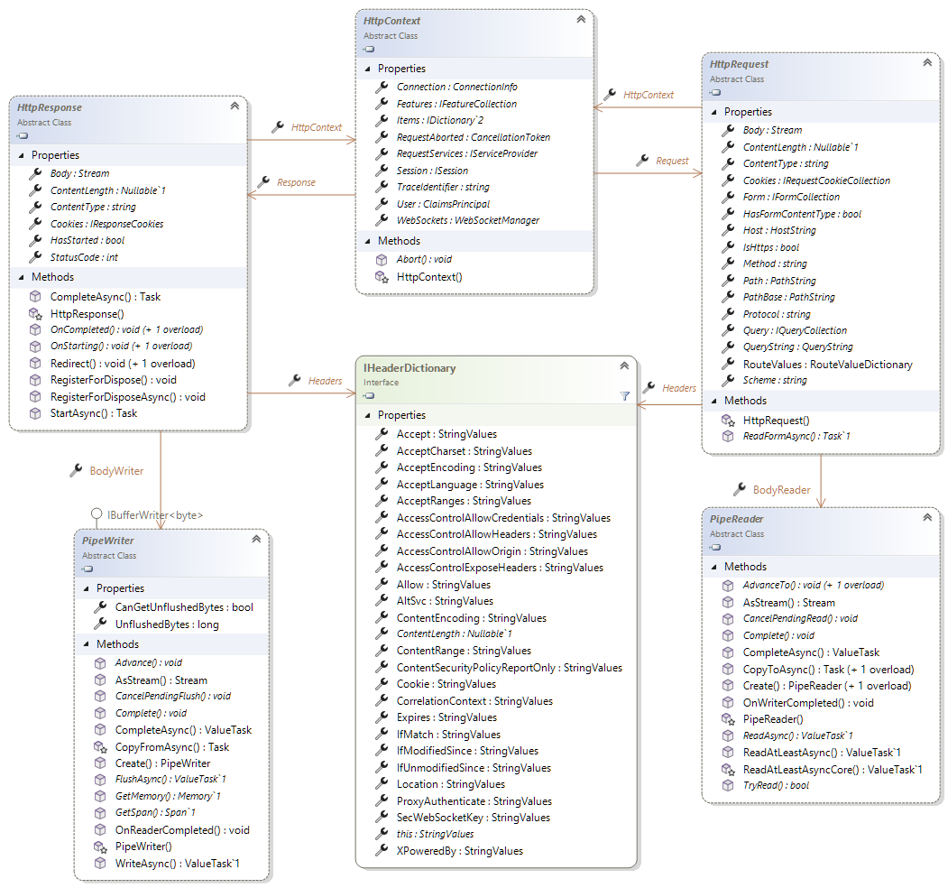
Context, Request, Response
HttpContext – основная «точка входа»

Slide 8
Расширенный пример
Обрабатываем запрос
var request = context.Request; var requestData = new RequestData(); // Метод requestData.Method = request.Method; // Заголовки (просто строкой и типизированно) requestData.DateRaw = request.Headers.Date; requestData.DateTyped = context.Request.GetTypedHeaders().Date; // Нестандартный заголовок if (!Guid.TryParse(request.Headers["X-Trace-Id"], out var id)) id = Guid.Empty; requestData.Id = id; // Строка запроса requestData.Path = request.Path; requestData.QueryStringParams = string.Join("\n", request.Query.Select(t => $"[{t.Key}] = {t.Value}")); // Тело запроса using var reader = new StreamReader(request.Body); requestData.BodyString = await reader.ReadToEndAsync();
Формируем ответ
// Формируем ответ var response = context.Response;
var acceptPlainText = request
.GetTypedHeaders().Accept
.Contains(new MediaTypeHeaderValue(
MediaTypeNames.Text.Plain)); response.StatusCode = StatusCodes.Status200OK;
var responseString = acceptPlainText ? TextResponse(requestData) : HtmlResponse(requestData);
await response.WriteAsync(responseString);

Slide 9
Расширенная обработка
Notes:
Sample02

Slide 10
Базовый HTTP-клиент
System.Net.Http.HttpClient

Slide 11
Простейшие запросы
Создание клиента с настройками по умолчанию
var client = new HttpClient(); client.BaseAddress = new Uri("http://localhost:5000");
Get-запрос и чтение тела ответа как строки
var simpleGetResult = await client.GetStringAsync("/"); Console.WriteLine(simpleGetResult);
Post-запрос без обработки ответа
await client.PostAsync("/p1/p2", new StringContent("Simple string"));

Slide 12
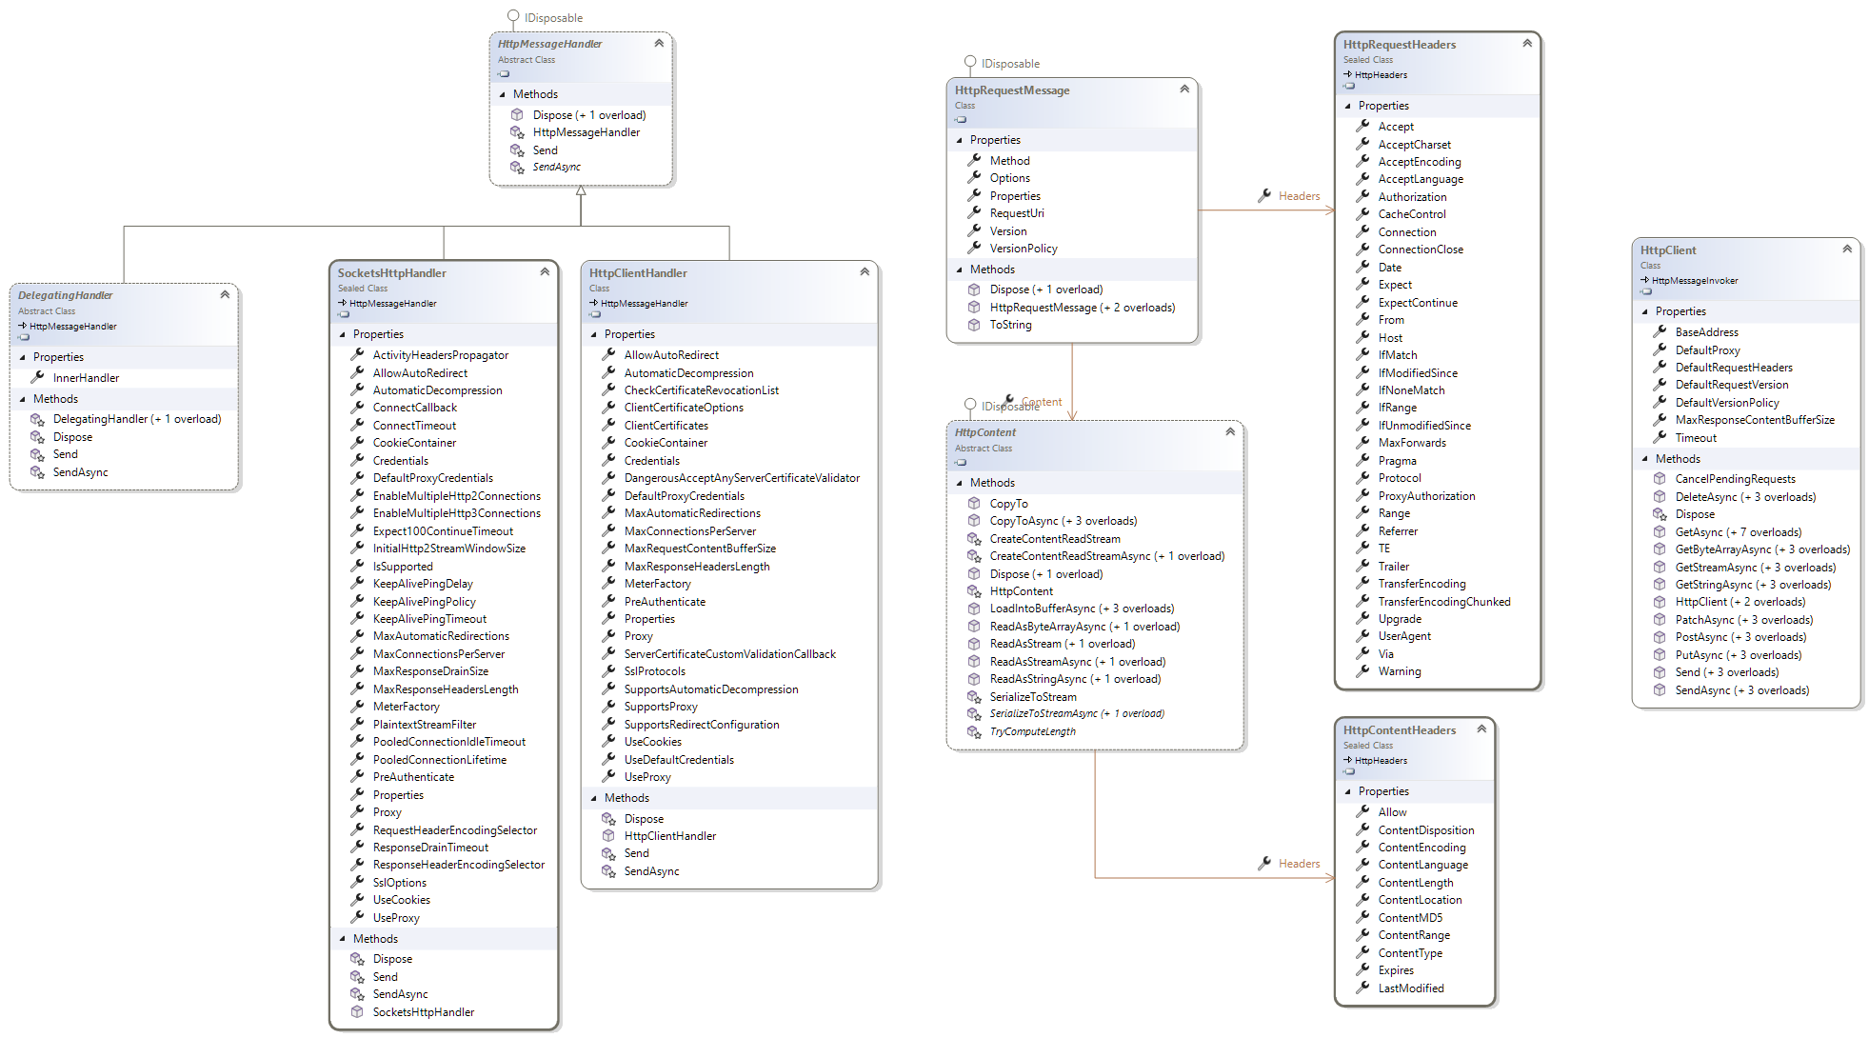

Slide 13
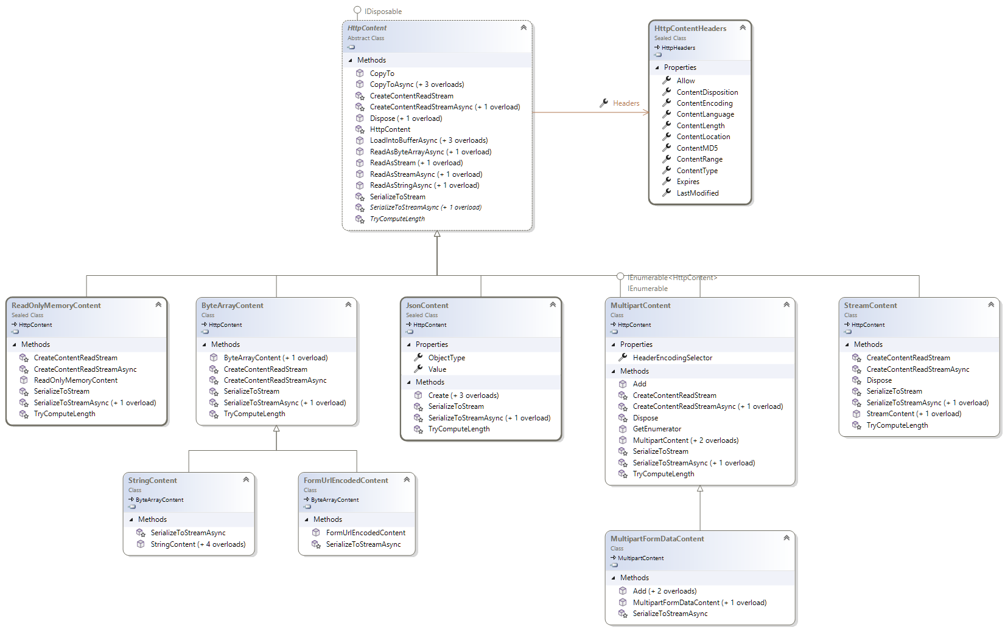
Типы контента

Slide 14
Настройка клиента и расширенный запрос
Обобщенный запрос
var client = new HttpClient( new SocketsHttpHandler { ConnectTimeout = TimeSpan.FromSeconds(10) }); client.BaseAddress = new Uri("http://localhost:5000"); var message = new HttpRequestMessage { Method = HttpMethod.Delete, RequestUri = new Uri("/p1/p2?A1=12&A2=454545", UriKind.Relative), Content = new StringContent("String content") }; message.Headers.Date = DateTimeOffset.Now; message.Headers.Add("X-Trace-Id", Guid.NewGuid().ToString()); message.Headers.Accept.Add(new MediaTypeWithQualityHeaderValue(MediaTypeNames.Text.Plain)); var result = await (await client.SendAsync(message)).Content.ReadAsStringAsync();
Console.WriteLine(result);

Slide 15
Клиент и сервер
Notes:
Sample02

Slide 16
Сценарии работы с HTTP

Slide 17
Что встречается
Отправка формы
Загрузка файлов в составе формы
Скачивание файлов
В виде attachment (чтобы указать имя и формат для сохранения)
Установка/чтение cookies
Пересылка (в обе стороны) произвольного объекта (в виде JSON)
…

Slide 18
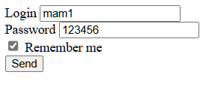
Отправка формы
<!DOCTYPE html> <html> <head> <meta charset="utf-8" /> <title>Login</title> </head> <body> <form> <label>Login</label> <input name="login" /> <br />
<label>Password</label> <input name="password" /> <br />
<input type="checkbox" name="remember_me" value="true" /> <label>Remember me</label> <br />
<button type="submit" formmethod="post">Send</button> </form> </body>
POST http://localhost:5000/form HTTP/1.1
Host: localhost:5000
Content-Length: 43
Content-Type: application/x-www-form-urlencoded
login=mam1&password=123456&remember_me=true

Slide 19
Отправка формы
Сервер
var request = context.Request; if (request.HasFormContentType) { var login = request.Form["login"].ToString(); var password = request.Form["password"].ToString(); var rememberMe = request.Form["remember_me"]; if (!(login.Length > 3 && password.StartsWith("123"))) { context.Response.StatusCode = StatusCodes.Status403Forbidden; await context.Response
.WriteAsync($"User {login} with password {password} not correct"); } else { if (rememberMe == "true") { await SetAuthCookie(context, login, password); } await context.Response
.WriteAsync($"User {login} with password {password} are login"); } } else { context.Response.StatusCode = StatusCodes.Status400BadRequest; }
Клиент
var formData = new Dictionary<string, string> { ["login"] = "mihail_r@somesite.ru", ["password"] = "123", ["remember_me"] = "" }; var result = await client.PostAsync("/form", new FormUrlEncodedContent(formData)); var answer = await result.Content.ReadAsStringAsync(); Console.WriteLine($"{result.StatusCode} \n {answer}");

Slide 20
Отправка формы
Notes:
Sample03
- /form

Slide 21

Загрузка файлов в составе формы
<!DOCTYPE html> <html> <head> <meta charset="utf-8" /> <title>Upload document</title> </head> <body> <form enctype="multipart/form-data"> <label>Document ID</label> <input name="doc_id" /> <br />
<label>Document name</label> <input name="doc_name" /> <br />
<label>File 1</label> <input type="file" id="file1" name="file1"/> <br />
<button type="submit" formmethod="post">Send</button> </form> </body> </html>
POST http://localhost:5000/form_with_file HTTP/1.1
Host: localhost:5000
Content-Length: 391
Content-Type: multipart/form-data; boundary=----WebKitFormBoundaryoTs8QdUti78iFbKw
------WebKitFormBoundaryoTs8QdUti78iFbKw
Content-Disposition: form-data; name="doc_id"
New doc
------WebKitFormBoundaryoTs8QdUti78iFbKw
Content-Disposition: form-data; name="doc_name"
123
------WebKitFormBoundaryoTs8QdUti78iFbKw
Content-Disposition: form-data; name="file1"; filename="1.txt"
Content-Type: text/plain
File 1111111;
------WebKitFormBoundaryoTs8QdUti78iFbKw--

Slide 22
Загрузка файлов в составе формы
Сервер
var docId = request.Form["doc_id"]; var docName = request.Form["doc_name"]; await context.Response
.WriteAsync($"Uploaded {docName}({docId}) with files:\n"); foreach (var file in request.Form.Files) { await context.Response .WriteAsync($"{file.Name} {file.FileName}
{file.ContentType} {file.Length}\n"); await context.Response .WriteAsync(new StreamReader(file.OpenReadStream())
.ReadToEnd()); await context.Response .WriteAsync("\n"); }
Клиент
var file1 = new MemoryStream(Encoding.UTF8.GetBytes(fileContent1)); var file2 = new MemoryStream(Encoding.UTF8.GetBytes(fileContent2)); var content1 = new StreamContent(file1); content1.Headers.ContentType = new MediaTypeHeaderValue(MediaTypeNames.Text.Plain); var content2 = new StreamContent(file2); content2.Headers.ContentType = new MediaTypeHeaderValue("pdf/application"); var content = new MultipartFormDataContent { { new StringContent("New document"), "doc_name" }, { new StringContent("2341"), "doc_id" }, { content1, "file1", "file1.txt" }, { content2, "file2", "file2.txt" } }; var result = await client.PostAsync("/form_with_file", content);

Slide 23
Загрузка файлов в составе формы
Notes:
Sample03
- /form_with_file

Slide 24
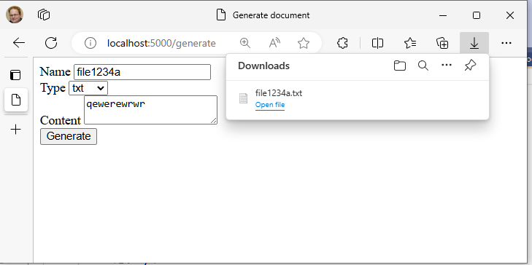
Скачивание файлов
HTTP/1.1 200 OK
Content-Type: text/plain
Date: Fri, 13 Dec 2024 17:27:39 GMT
Content-Disposition: attachment; filename=file1234a.txt
Content-Length: 10
qewerewrwr

Slide 25
Скачивание файлов
Обработка запроса на генерацию файла (без самой генерации)
var name = request.Form["name"].ToString(); var type = request.Form["type"].ToString(); var content = request.Form["content"].ToString(); byte[] document = GenerateDocument(type, content); var response = context.Response; response.GetTypedHeaders().ContentDisposition = new ContentDispositionHeaderValue("attachment") { FileName = name + "." + type, }; response.GetTypedHeaders().ContentType = new MediaTypeHeaderValue(GetContentType(type)); await response.Body.WriteAsync(document);
Подбор ContentType в зависимости от типа файла
private static string GetContentType(string type) { return type switch { "txt" => MediaTypeNames.Text.Plain, "docx" =>
"application/vnd.openxmlformats-officedocument.wordprocessingml.document", "pdf" => MediaTypeNames.Application.Pdf, _ => throw new ArgumentOutOfRangeException(nameof(type)) }; }

Slide 26
Скачивание файлов
Notes:
C

Slide 27
Установка/чтение cookies (на сервере)
Чтение значение и простая установка
var request = context.Request; var counter = Convert.ToInt32( request.Cookies["counter"] ?? "0");
counter++;
context.Response.Cookies.Append("counter", counter.ToString());
await context.Response.WriteAsync($"Current counter {counter}\n");
Установка с доп. параметрами
var request = context.Request; var options = new CookieOptions() { Expires = DateTimeOffset.Now.AddDays(15), Secure = false, }; context.Response.Cookies.Append("auth", $"{login}|||{password}", options);

Slide 28
Установка и чтение cookies

Slide 29
Пересылка произвольного объекта
Клиент
var dto = new TestDto(1, "dddd"); for (int i = 0; i < 10; i++) { var result = await client.PostAsJsonAsync("/object", dto); var newDto = await result.Content.ReadFromJsonAsync<TestDto>(); Console.WriteLine(newDto); dto = newDto; }
Сервер
var request = context.Request; if (request.HasJsonContentType()) { var dto = await request.ReadFromJsonAsync<TestDto>(); var newDto = dto with { A = dto.A * 4, B = dto.B + dto.A, }; await context.Response.WriteAsJsonAsync(newDto); }

Slide 30
Пересылка произвольного объекта

Slide 31
Middleware, routings и endpoints

Slide 32
Какую задачу решаем…
var fileProvider = new EmbeddedFileProvider(typeof(Program).Assembly); var request = context.Request; switch (request.Path.Value) { case "/form" when HttpMethods.IsGet(request.Method): await context.Response
.SendFileAsync(fileProvider.GetFileInfo("/Forms.form.html")); return; case "/form" when HttpMethods.IsPost(request.Method): await context.ProcessLogin(); return; case "/form_with_file" when HttpMethods.IsGet(request.Method): await context.Response
.SendFileAsync(fileProvider
.GetFileInfo("/Forms.form_with_file.html")); return; case "/form_with_file" when HttpMethods.IsPost(request.Method): await context.ProcessFileUpload(); return; case "/cookie_counter": await context.CookieCounter(); return; case "/object": await context.ProcessObject(); return; case "/generate" when HttpMethods.IsGet(request.Method): await context.Response
.SendFileAsync(fileProvider
.GetFileInfo("/Forms.generate_doc.html")); return; case "/generate" when HttpMethods.IsPost(request.Method): await context.GenerateDocument(); return;
}
Декомпозиция кода обработки запроса
Постоянные операции для всех запросов
Аутентификация / Авторизация
Логирование
Проверка в кэше
…
В зависимости от содержимого запроса
Разные «обработчики» для разных строк запроса
Механизмы
Middleware
Маршруты (routings) и конечные точки (endpoints)

Slide 33
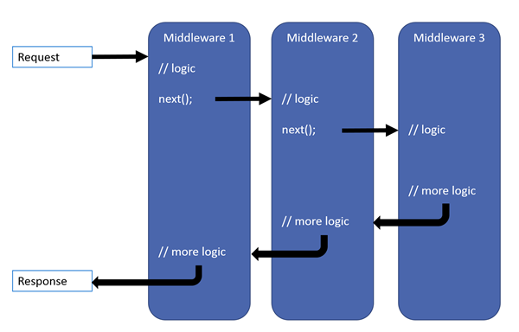
Цикл обработки запросов и Middleware

Slide 34
Простейшие Middleware
Обработка на «входе» (т.е. до передачи дальше)
app.Use(async (context, next) =>
{
var pass = context.Request.Query["pass"];
if (pass == "123")
{
await next.Invoke();
}
else
{
context.Response.StatusCode = StatusCodes.Status401Unauthorized;
await context.Response.WriteAsync("Unauthorized");
}
});
Обработка на «выходе» (т.е. после получения ответа)
app.Use(async (context, next) =>
{
await next.Invoke();
var name = context.Request.Query["name"];
name = string.IsNullOrEmpty(name) ? "World" : name;
await context.Response.WriteAsync($"Hello, {name}\n");
});
Terminal middleware – не передает обработку дальше
app.Run(context => context.Response.WriteAsync("Hello, World!"));

Slide 35
Простейшие Middleware
Notes:
Sample04

Slide 36
Переиспользуемый Middleware
public class AuthMiddleware
{
private readonly RequestDelegate next;
public AuthMiddleware(RequestDelegate next)
{
this.next = next;
}
public async Task Invoke(HttpContext context)
{
if (context.Request.Query["pass"] == "123")
{
await next(context);
}
else
{
context.Response.StatusCode = StatusCodes.Status401Unauthorized;
await context.Response.WriteAsync("Unauthorized");
}
}
}
Конструктор принимает одним их параметров RequestDelegate
Метод Invoke или InvokeAsync: - возвращает Task
- первый параметр HttpContext
Для добавления в Pipeline - UseMiddleware
app.UseMiddleware<AuthMiddleware>();

Slide 37
Параметризация при создании
Класс middleware с доп. параметром в конструкторе
Extension для удобной регистрации
public class ExtendedAuthMiddleware { private readonly RequestDelegate next; private readonly string passwd; public ExtendedAuthMiddleware(RequestDelegate next, string passwd) { this.next = next; this.passwd = passwd; } public async Task Invoke(HttpContext context) { if (context.Request.Query["pass"] == passwd) await next(context); else { context.Response.StatusCode = StatusCodes.Status401Unauthorized; await context.Response.WriteAsync("Unauthorized"); } } }
public static class ExtendedAuthMiddlewareExtensions { public static IApplicationBuilder UsePasswordAuth( this IApplicationBuilder applicationBuilder, string passwd) { return applicationBuilder
.UseMiddleware<ExtendedAuthMiddleware>(passwd); } }
Параметр
Регистрация
app.UsePasswordAuth("4567");

Slide 38
Переиспользуемый Middleware
Notes:
Sample05
AuthMiddleware
ExtendedAuthMiddleware

Slide 39
Routings и Endpoints
Host
HTTP Request
Application
Routings
Endpoints
GenerateDocument
/list?skip=5&take=10&filter=org
ListArchive
...
DeleteDocument
HTTP Response

Slide 40
Простые роутинги
var builder = WebApplication.CreateBuilder(args); var app = builder.Build(); var fileProvider = new EmbeddedFileProvider(typeof(Program).Assembly); var httpSamples = app.MapGroup("/http_samples");
httpSamples.MapGet("/form", context => context.Response.SendFileAsync(
fileProvider.GetFileInfo("/Forms.form.html")));
httpSamples.MapPost("/form", context => context.ProcessLogin()); app.MapFallback(context =>
context.Response.WriteAsync("Something went wrong...")); app.Run();
Единый префикс
Обработка GET
/http_samples/form
Обработка POST /http_samples/form
Ошибочные роутинги

Slide 41
Более сложные шаблоны
http://localhost:5030/hello
http://localhost:5030/hello?name=Mihail
app.MapGet("/hello",
(string? name) => GetHelloByeString("Hello", name));
app.MapGet("/{word}",
(string word, string? name) => GetHelloByeString(word, name));
app.MapGet("/{word:regex(^hello|bye$)}",
(string word, string? name) => GetHelloByeString(word, name));

Slide 42
Routings и Endpoints
Notes:
Sample05

Slide 43
Host, DI и сервисы

Slide 44
Host и Application
Host
Настройка из 2 частей (стадий):
Настройка хоста = настройка окружения
DI/Сервисы
Логирование
Конфигурирование
…
Настройка приложения = настройка обработки
Маппинг Routings/Endpoints
Middleware
…
2 варианта API
WebApplication / WebApplicationBuilder (ASP.Net Core 6.0+)
WebHost / WebHostBuilder (до ASP.Net Core 6.0)
Application

Slide 45
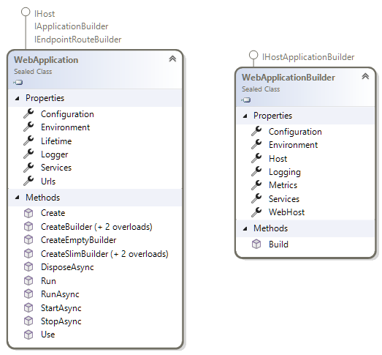
WebApplication / WebApplicationBuilder
На базе Microsoft.Extension.Hosting (IHost / IHostApplicationBuilder)
Нужна настройка хоста
var builder = WebApplication.CreateBuilder(args); builder.Logging.ClearProviders(); builder.Logging.AddConsole(); var app = builder.Build(); app.Run(context => context.Response.WriteAsync("Hello World!")); app.Run();
Настройка хоста не нужна
var app = WebApplication.Create(args); app.Run(context => context.Response.WriteAsync("Hello World!")); app.Run();

Slide 46
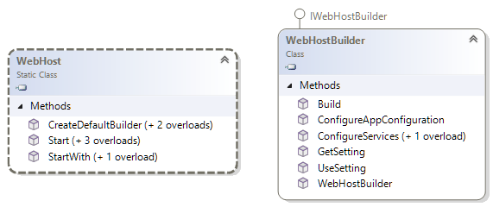
WebHost / WebHostBuilder
Методы расширения
var hostBuilder = WebHost.CreateDefaultBuilder(args); hostBuilder.ConfigureLogging(loggingBuilder => { loggingBuilder.ClearProviders(); loggingBuilder.AddConsole(); }); hostBuilder.Configure(app => app.Run(context => context.Response.WriteAsync("Hello World!"))); var host = hostBuilder.Build(); host.Run();
public class Startup { public void ConfigureServices(IServiceCollection services) { services.AddLogging(loggingBuilder => { loggingBuilder.ClearProviders(); loggingBuilder.AddConsole(); }); } public void Configure(IApplicationBuilder app) { app.Run(context => context.Response.WriteAsync("Hello World!")); } }
Специальный класс
var hostBuilder = WebHost.CreateDefaultBuilder(args); hostBuilder.UseStartup<Startup>(); var host = hostBuilder.Build(); host.Run();

Slide 47
Сервисы (Services) и DI
Host
Инстанцируется хостом (мы не управляем)
HTTP Request
Application
Middleware
HTTP Response
Storage
Хотим, чтобы Store можно было указывать свой

Slide 48
Регистрация сервиса
public interface IFailCountStore
{
int Fails { get; set; }
}
public class InMemoryFailCountStore : IFailCountStore
{
public int Fails { get; set; } = 0;
}
var builder = WebApplication.CreateBuilder();
builder.Services.AddSingleton<IFailCountStore, InMemoryFailCountStore>();
var app = builder.Build();

Slide 49
Инъекция сервиса в Middleware
public class ExtendedAuthMiddleware
{
public ExtendedAuthMiddleware(
RequestDelegate next,
IFailCountStore failCountStore)
public async Task Invoke(HttpContext context)
{}
}
public interface IFailCountStore
{
int Fails { get; set; }
}
Конструктор
(для Singleton)
Invoke
(для всех)
public class ExtendedAuthMiddleware
{
public ExtendedAuthMiddleware(RequestDelegate next)
public async Task Invoke(HttpContext context, IFailCountStore failCountStore)
{}
}
Явное получение через
HttpContext.RequestServices
(для ad-hoc middleware)
app.Use(async (context, next) => { // ... var failCount = context.RequestServices.GetService<IFailCountStore>()!.Fails; // ... });

Slide 50
Инъекция сервиса в Endpoints
public interface IFailCountStore
{
int Fails { get; set; }
}
Параметр делегата
app.MapGet("/",
(HttpContext context, IFailCountStore store)=>
context.Response.WriteAsync($"Simple server ({store.Fails})!\n"));

Slide 51
Сервисы и DI
Notes:
Sample04 + AuthLib

Slide 52
Тестирование

Slide 53
WebApplicationFactory
Приложение
var builder = WebApplication.CreateBuilder(); var app = builder.Build(); app.Run(context => context.Response.WriteAsync("Hello")); app.Run();
Тест
Параметр – любой класс из сборки, где лежит точка входа (Main) в тестируемое приложение
WebApplicationFactory<Program> factory =
new WebApplicationFactory<Program>(); var client = factory.CreateClient(); var resultString = await client.GetStringAsync("/"); resultString.Should().Be("Hello");
Запускаем сервер InMemory и получаем к нему клиент

Slide 54
Более сложный пример
[TestCase("123", HttpStatusCode.OK)] [TestCase("456", HttpStatusCode.Unauthorized)] public async Task Server_should_return_AutorizationResult( string pass, HttpStatusCode statusCode) { var mockStore = new Mock<IFailCountStore>(); mockStore.Setup(s => s.Fails).Returns(0); WebApplicationFactory<Program> factory = new WebApplicationFactory<Program>() .WithWebHostBuilder(builder => { builder.ConfigureServices(serviceCollection => serviceCollection.AddSingleton(mockStore.Object));
builder.Configure(app => { app.UsePasswordAuth("123"); app.Run(context => context.Response.WriteAsync("Hello")); }); }); var client = factory.CreateClient(); var result = await client.GetAsync($"/?pass={pass}"); result.StatusCode.Should().Be(statusCode); }
Меняем настройки билдера
Сервисы дополняем
А приложение придется пересоздать с 0 ☹

Slide 55
Тестирование

Slide 56

Подведем итог…
ASP.Net Core и HttpClient закрывают базовые функции работы с HTTP
Базовая обработка
Middleware
Routings + endpoints
Для интеграционного тестирования
WebApplicationFactory

